Slide 1
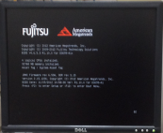
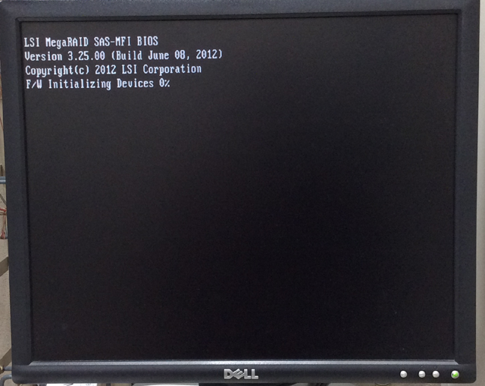
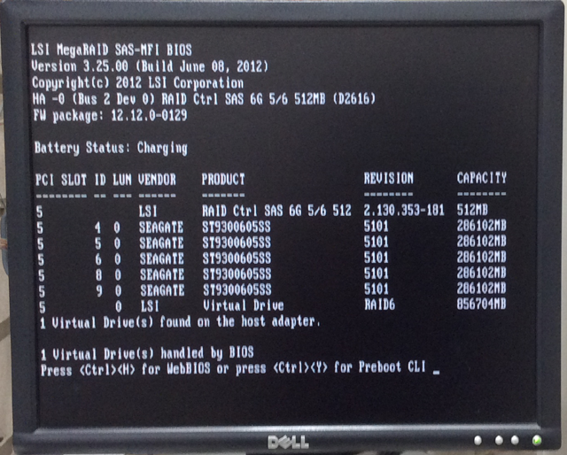
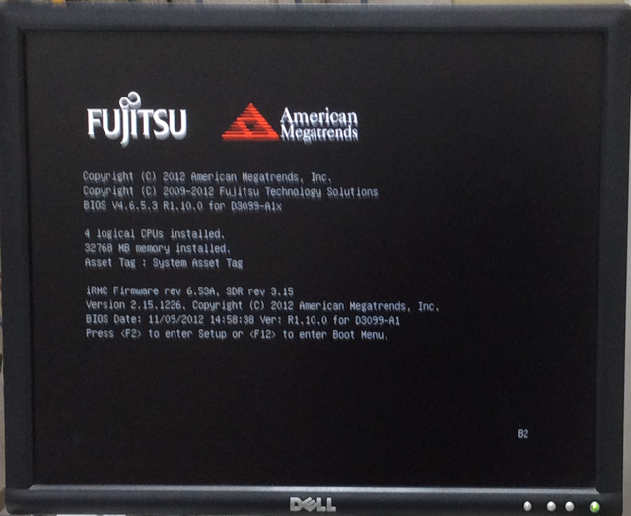
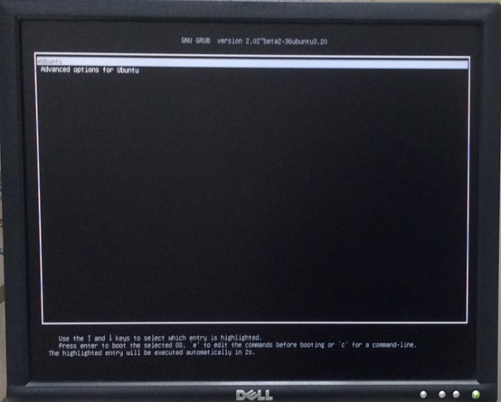
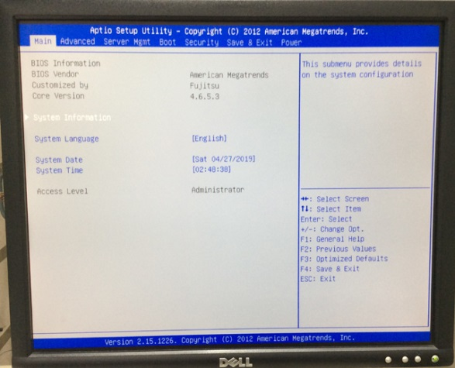
富岡サーバ起動時の画面（通常ブート）
(Ctrl)+Hで
RAID設定
画面へ
起動後、BIOS画面から
すぐにRAID設定画面に
移行する。
何もしない
下段へ
何もしない
OSのブート画面
F2
BIOSのセットアップ画面

Slide 2
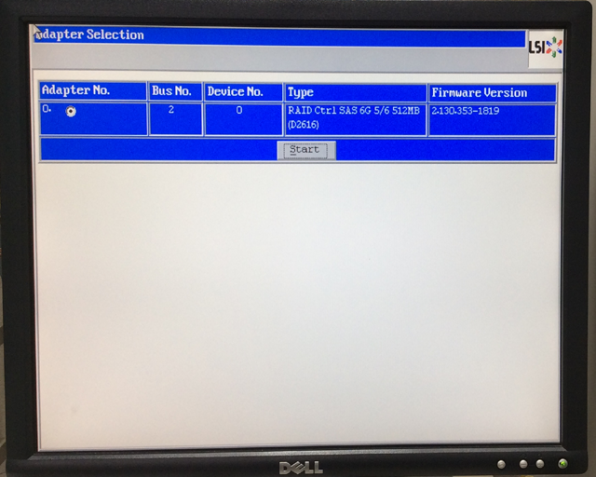
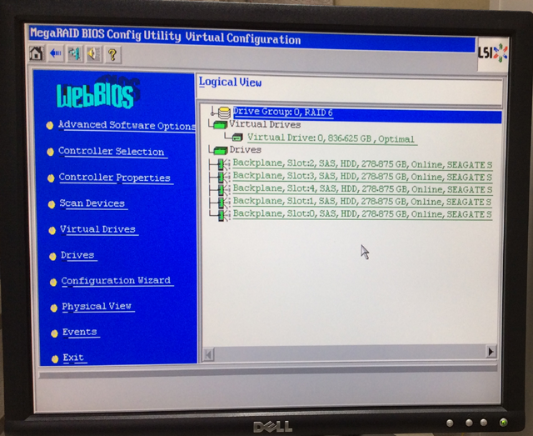
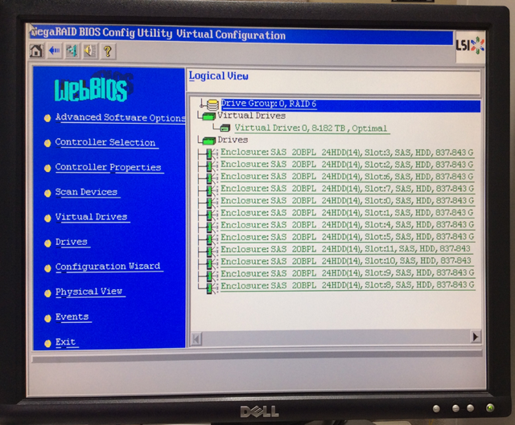
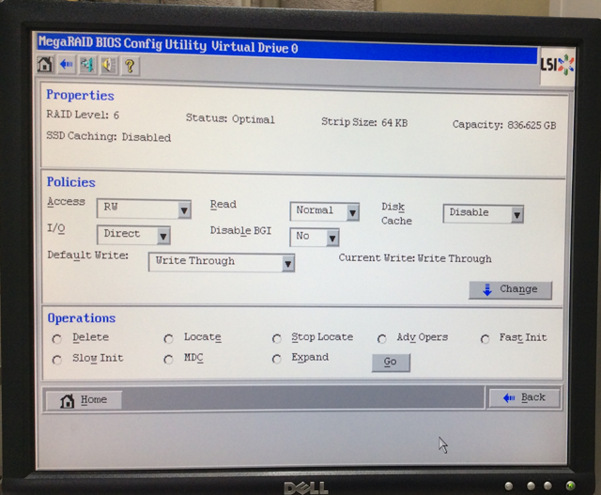
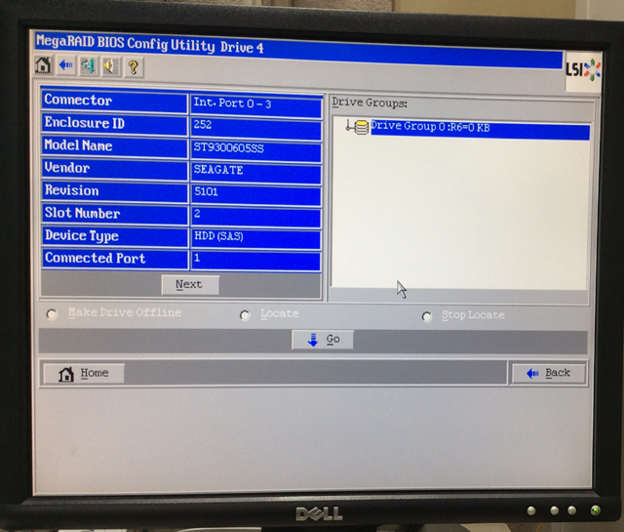
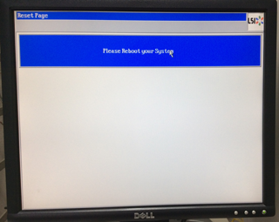
富岡サーバ起動時の画面（RAIDの設定…マウスによって選択可能）
RAID設定画面（起動時）
RAID設定画面（ホーム,nksv560）
(同、nksv567～569)
“Start”
のクリック
論理ドライブ
（緑の一番上）をクリック
物理ドライブ
（緑の二番目～）をクリック
“Exit”のクリックで
再起動画面
RAID論理ドライブ設定画面

